Slide 1
Linux入門
教育部
新型態資安實務課程計畫
授課教師:
資訊安全基礎實務課程 A practical introduction to security

Slide 2

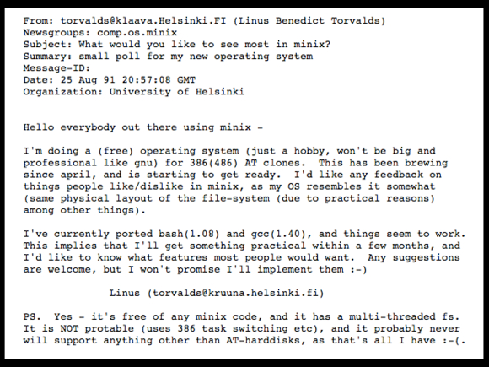

Linux
《維基百科》
Linux…是一種自由和開放原始碼(open source)的UNIX-like作業系統。
…該作業系統的核心(kernel)由林納斯·托瓦茲Linus Torvalds在1991年首次發布。
Linus Torvalds

Slide 3
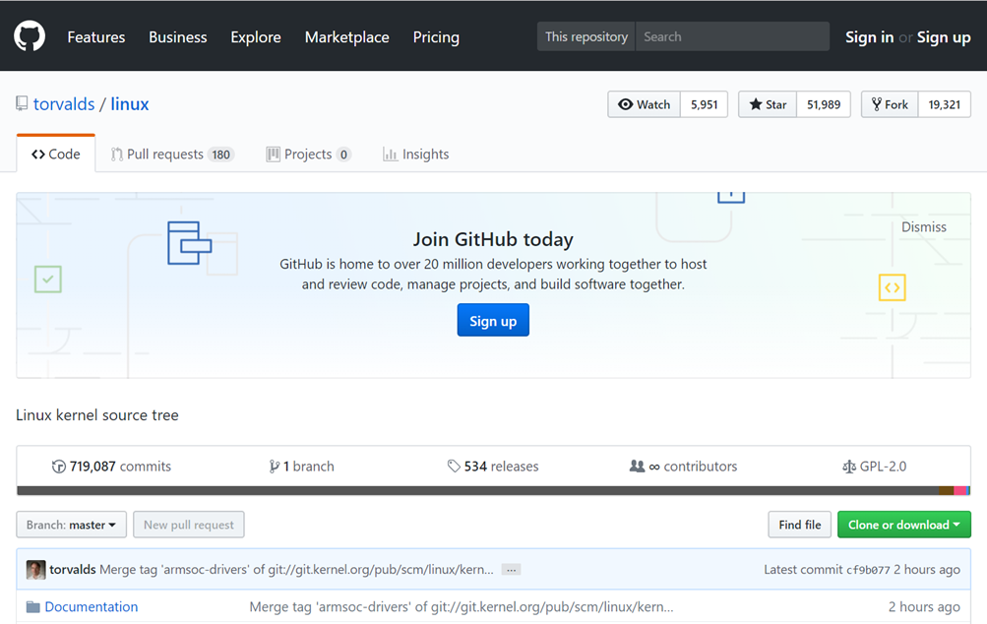
Linux kernel source tree https://github.com/torvalds/linux

Slide 4
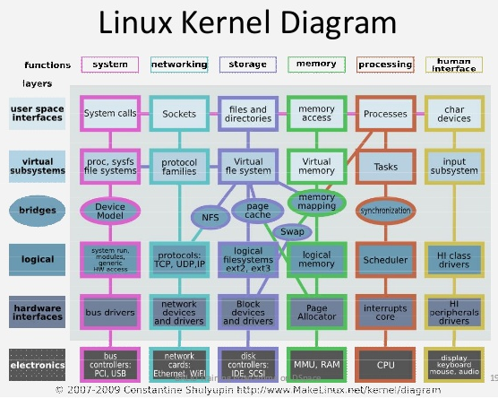
Linux kernel(內核|核心)::
https://en.wikipedia.org/wiki/Linux_kernel
https://www.kernel.org/
https://zh.wikipedia.org/wiki/Linux%E5%86%85%E6%A0%B8
檢查你使用的linux
發行版所使用的核心
uname -a
Kernel: 4.12.4
（2017年7月27日）
https://www.slideshare.net/zhshoeb/linux-introduction-34111203

Slide 5

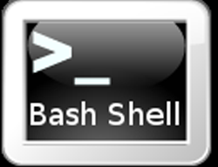


Linux發行版本(Distribution)
Linux有許多不同的發行版本(Distribution)
使用者通常以軟體套件管理系統來進行應用軟體的管理
基於X Window的
圖形介面
各種
應用程式
Linux發行版本
(Distribution)
Linux作業系統核心(kernel)
Linux開發工具如GCC…..
只要遵循GNU通用公共許可證，任何個人和機構都可以自由地使用Linux的所有底層原始碼，也可以自由地修改和再發布。
大多數人都是直接使用Linux發行版，而不是自己選擇每一樣組件或自行設置。

Slide 6



駭客與資安專家常用的Linux發行版本(Distribution)
offensive linux
==攻擊型的linux版本
植基於Debian的Linux發行版，被設計用於滲透測試的攻擊平台。
Kali Linux預設安裝了許多滲透測試軟體[300+]，包括nmap (埠掃描器)、Wireshark (封包分析器)、John the Ripper (密碼破解),以及Aircrack-ng (無線區域網路滲透測試軟體) 。
本次體驗營使用
Kali Linux
滲透測試平台
https://www.kali.org/
https://docs.kali.org/
Parrot Security OS
物聯網與雲端的滲透測試平台
Security GNU/Linux distribution designed with cloud pentesting and IoT security in mind.
https://www.parrotsec.org/
REMnux: A Linux Toolkit for Reverse-Engineering and Analyzing Malware
專門用來從事逆向工程與分析惡意程式的Linux版本
https://remnux.org/

Slide 7
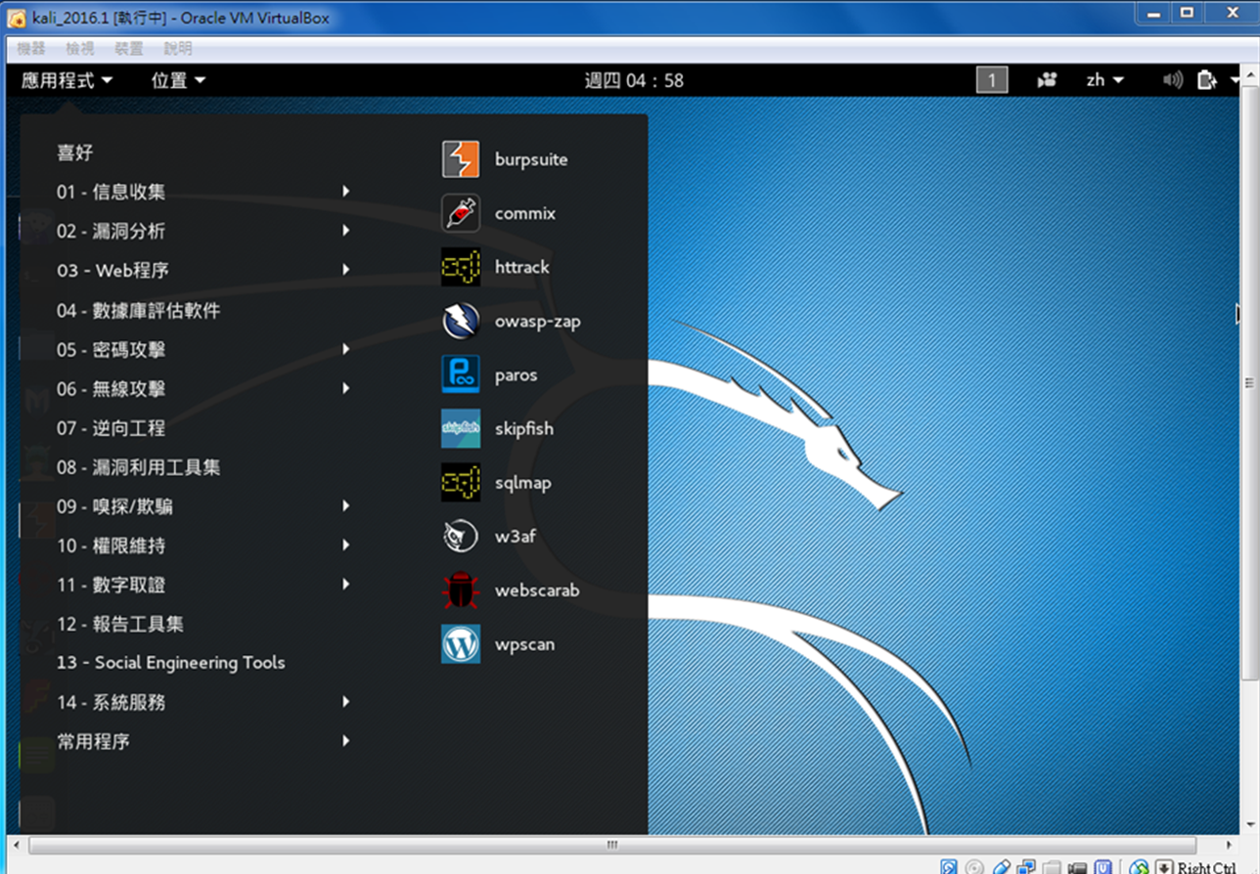
Kali Linux 2016.1/2016.2/2017.1 version

Slide 8








學習環境建議::
使用虛擬機
Community ENTerprise Operating System
考Redhat RHCSA Linux專業證照

Slide 9
Linux 0x102
Linux shell vs Linux kernel
Linux 目錄結構

Slide 10

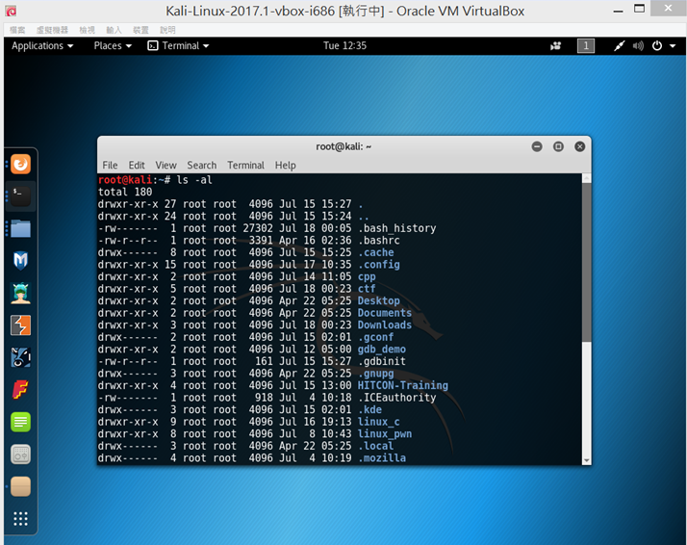
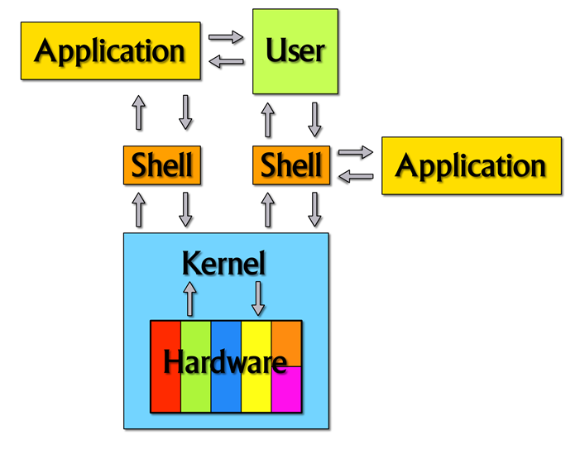
開啟一個terminal 輸入ls -al指令
Shell及Linux command(指令)
各式各樣的Linux Shell::
[本課程使用最常用的BASH]
改變shell➔➔使用chsh
Shell環境
Linux shell
Linux Shell
https://en.wikipedia.org/wiki/Unix_shell

Slide 11
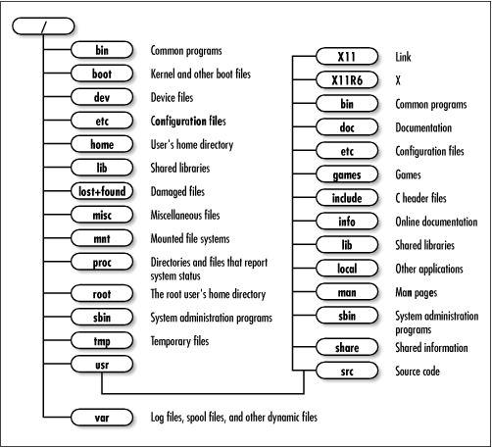
LINUX 目錄結構:: 回到上層目錄 cd ..
Linux Directory tree 進入到bin目錄 cd /bin
/bin | 存放所有用使用者都可以使用的“必要”指令(command)
/etc | 主機或系統配置文件或設定檔， 絕大部分都在此目錄 包括 伺服器目錄: samba 、http 系統目錄: 像sysconfig 、xen 安全性目錄: selinux 或pam.d 等管理系統安全性的設定檔。

Slide 12
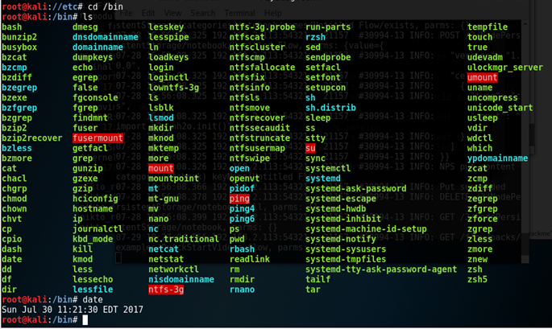
LINUX 目錄結構::/bin目錄底下的工具
回到上層目錄 cd ..

